Slide 1

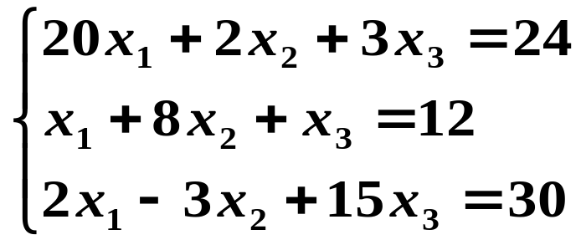
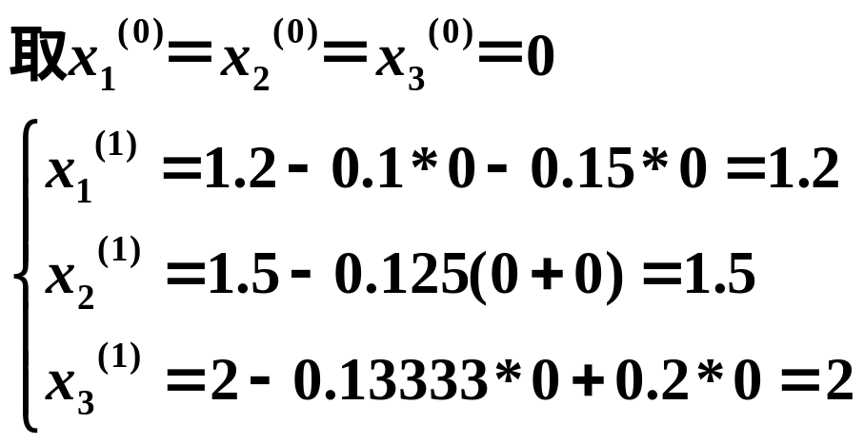
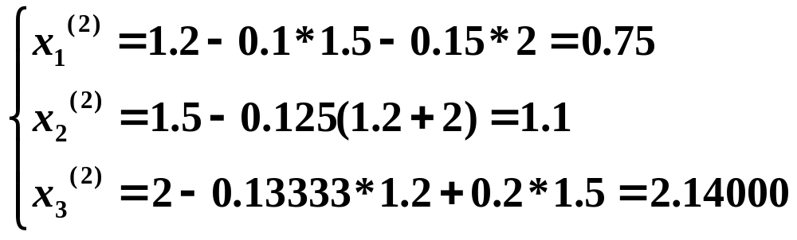
习 题 四
1. 用简单迭代法、赛德尔迭代法解线性方程组
解: (1)
x₁=1.2-0.1x₂-0.15x₃
x₁ ^{(k+1)} =1.2-0.1x₂ ^{(k)} -0.15x₃ ^{(k)}
x₂=1.5-0.125(x₁+ x₃)
x₂ ^{(k+1)} =1.5-0.125(x₁ ^{(k)} + x₃ ^{(k)} )
x₃=2-0.13333x₁+0.2x₂
x₃ ^{(k+1)} =2-0.13333x₁ ^{(k)} +0.2x₂ ^{(k)}

Slide 2
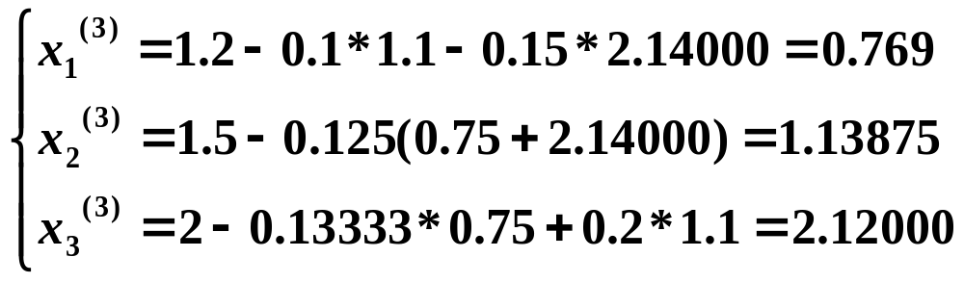
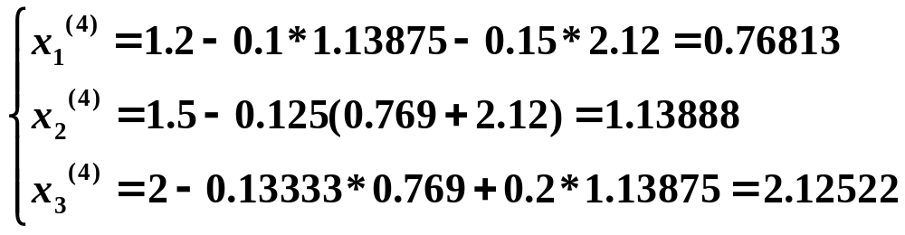
习 题 四
∴x₁= 0.768, x₂=1.139, x₃=2.125

Slide 3
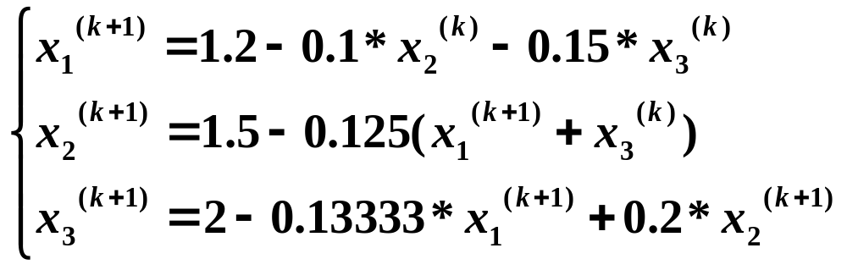
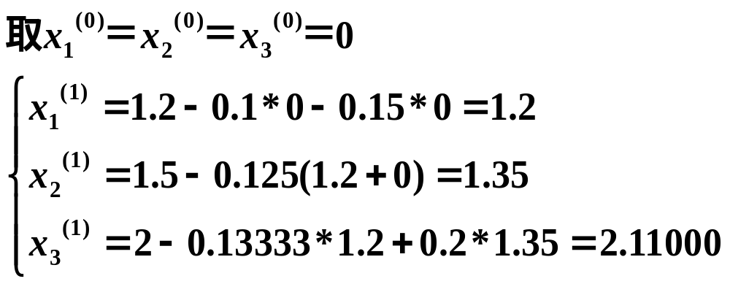
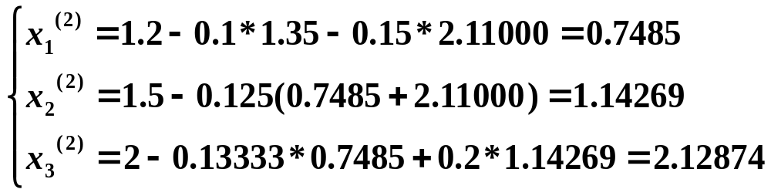
习 题 四
解: (2)

Slide 4
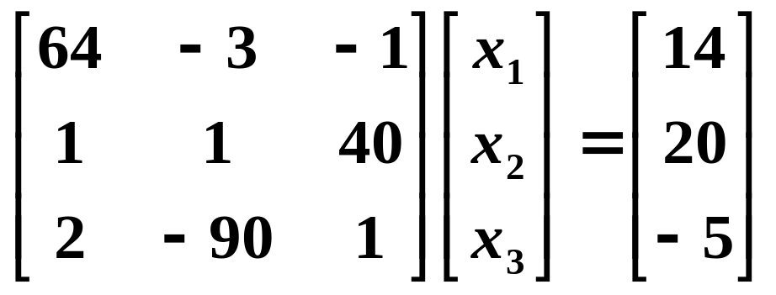
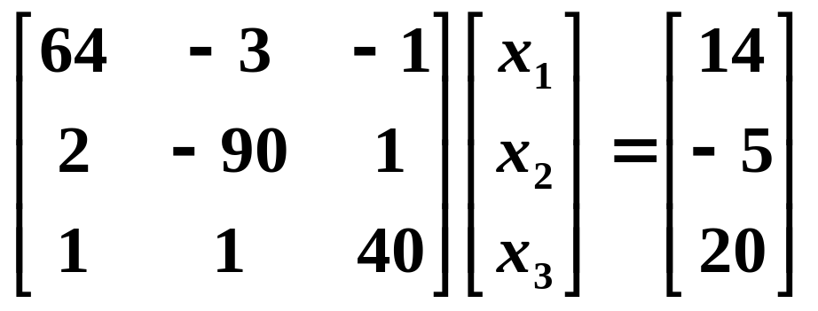
习 题 四
2. 把下列方程组化成等价的方程组，使之能应用高斯赛德尔迭代法进行求解，并写出迭代公式
解：将第三个方程和第二个方程进行调换

Slide 5
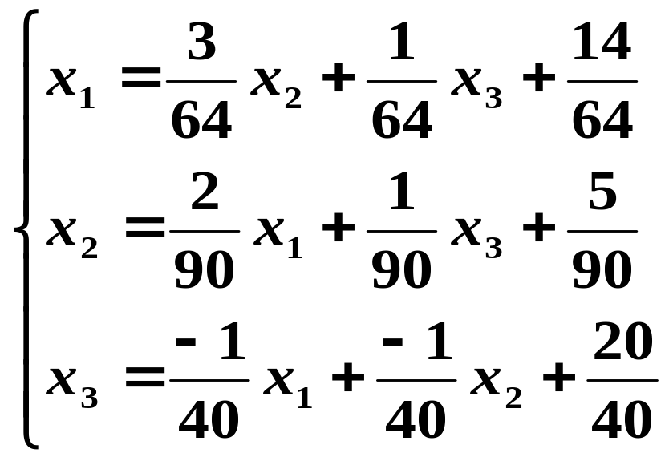
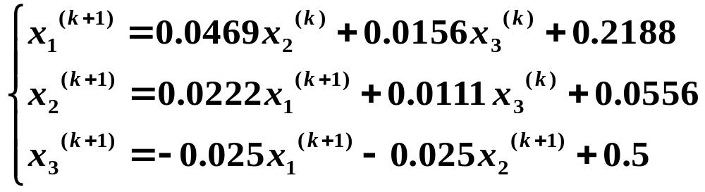
习 题 四

Slide 6
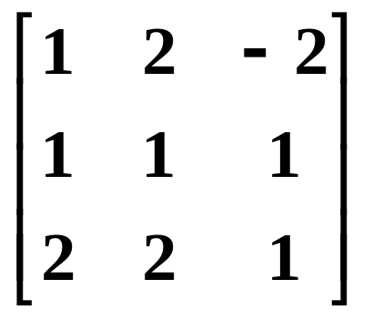
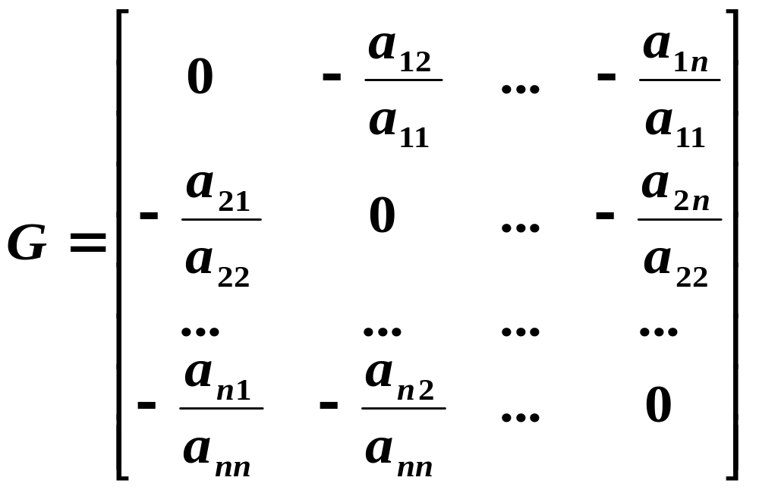
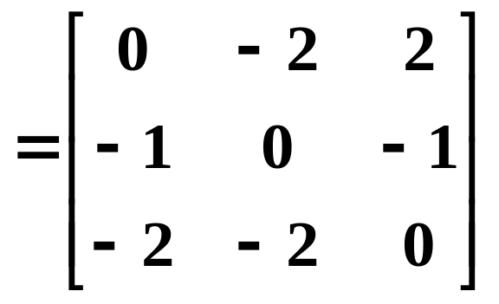
习 题 四
6.设线性方程组AX=B的系数矩阵如下，证明雅可比迭代法收敛，高斯赛德尔迭代法发散
解: (1)用雅可比迭代法的迭代矩阵是

Slide 7
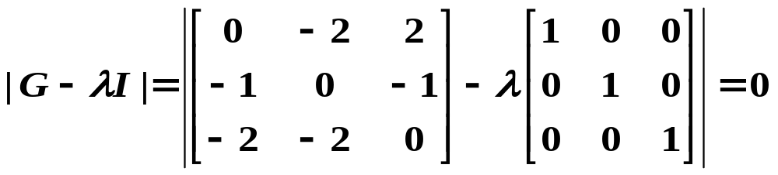
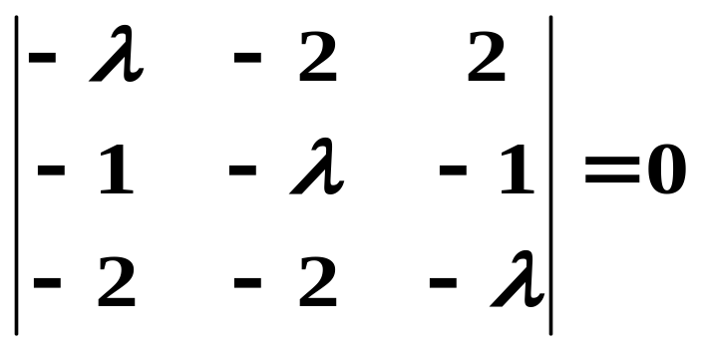
习 题 四
其特征方程是
λ₀= λ₁= λ₂=0 ，ρ(G)=0, 用雅可比迭代法收敛

Slide 8
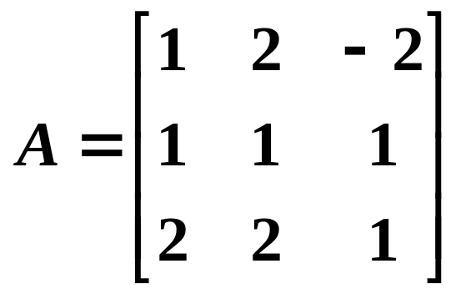
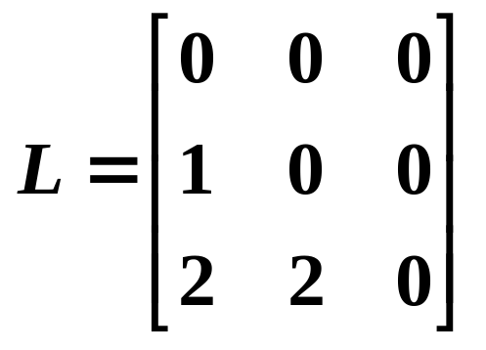
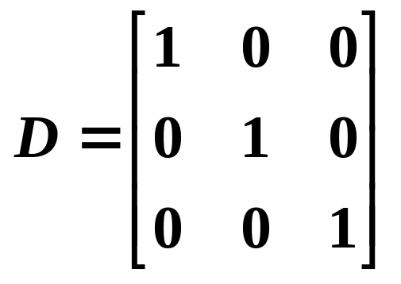
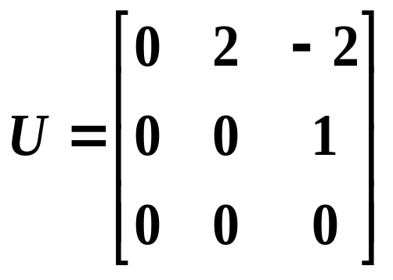
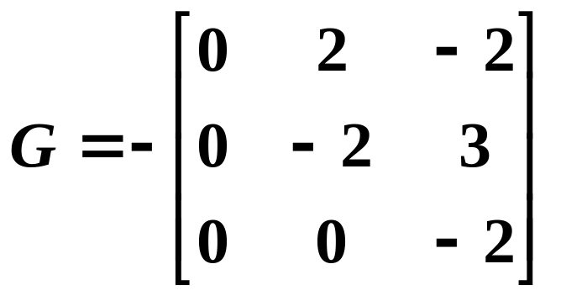
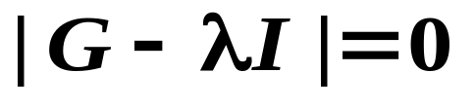
习 题 四
(2)<方法一>求高斯赛德尔迭代法的迭代矩阵
G=-(D+L)⁻¹U
ρ(G)=2, 用高斯赛德尔迭代法不收敛

Slide 9
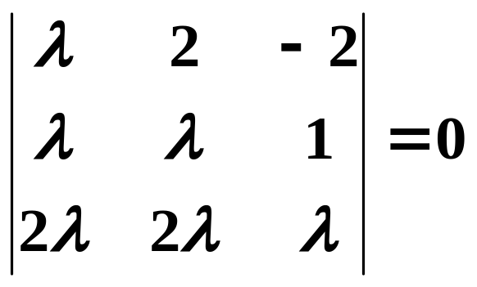
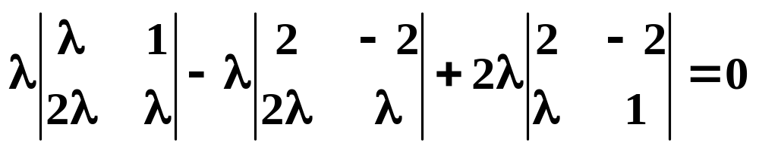
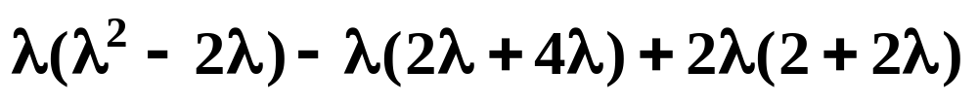
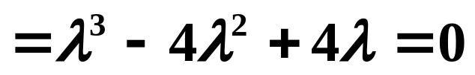
习 题 四
(2)<方法二>求高斯赛德尔迭代法的迭代矩阵的特征向量
λ₀= 0，λ₁= λ₂=2 ，ρ(G)=2, 用高斯赛德尔迭代法不收敛

